Slide 1
الوحدة الاولى :مهارة تحليل المشكلات واتخاذ القرارات ومهارة التخطيط
المعلمة / سارة الحربي
الثانوية الثامنة - مقررات بينبع البحر

Slide 2
مقال عن التدخين في المملكة العربية السعودية جريدة مكة بتاريخ 28 محرم 1438هـ

Slide 3
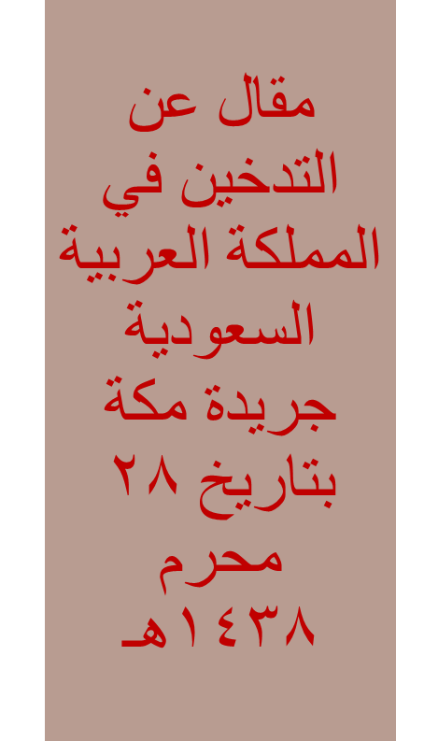
ماهي الأسباب المحتملة للمشكلة من جهة نظرك ؟

Slide 4
خطوات حل المشكلات
إدراك وجود المشكلة وتحديدها
تحديد الأسباب المحتملة للمشكلة
تحديد
الحلول والبدائل
اختيار الحل الافضل
تنفيذ الحل وتقييم النتائج

Slide 5
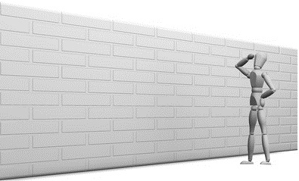
الدرس التاسع:تحديد الأسباب المحتملة للمشكلة

Slide 6
الدرس التاسع:تحديد الأسباب المحتملة للمشكلة
الهدف من هذا الدرس هو التعرف على:
أهمية معرفة أسباب المشكلة.
نموذج كبنر وتريجو لحل المشكلات.

Slide 7
لماذا نريد أن نعرف اسباب المشكلة ؟
توفيراً للجهد والوقت الذين عادة مايستهلكان في التركيز على الاسباب غير الحقيقة للمشكلات .
وأيضاً لجمع المعلومات اللازمة حول المشكلة .

Slide 8
كيف يمكننا التعرف على أسباب المشكلة ؟
قام العديد من الباحثين بوضع نماذج مختلفة من الأسئلة التي تساعد في التعرف على الأسباب التي أدت لحصول المشكلة.

Slide 9
نموذج كبنر وتريجو لتشخيص المشكلات

Slide 10
نموذج كبنر وتريجو لتشخيص المشكلات
من خلال استخدام هذا النموذج نقوم باستنتاج الاسباب المحتملة للمشكلات

Slide 11
مشكلة التدخين في المملكة العربية السعودية
باستخدام نموذج كبنر وتريجو ، على كل مجموعة أن تحدد أسباب المشكلة

Slide 12
الواجب
كتاب الطالبة السؤال الاول والسؤال الرابع ص51

